Slide 1
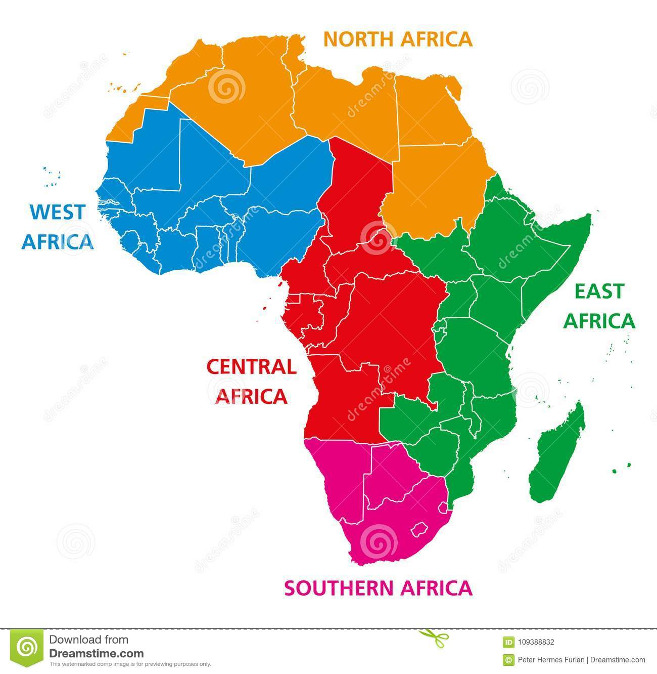
Всемирная история
9
класс
Тема:
Государства Северной Африки

Slide 2
ПЛАН
1) Социальная и политическая жизнь
2) Порабощение Египта
3) Восстание махдистов
4) Политика великих держав в Северной Африке

Slide 3
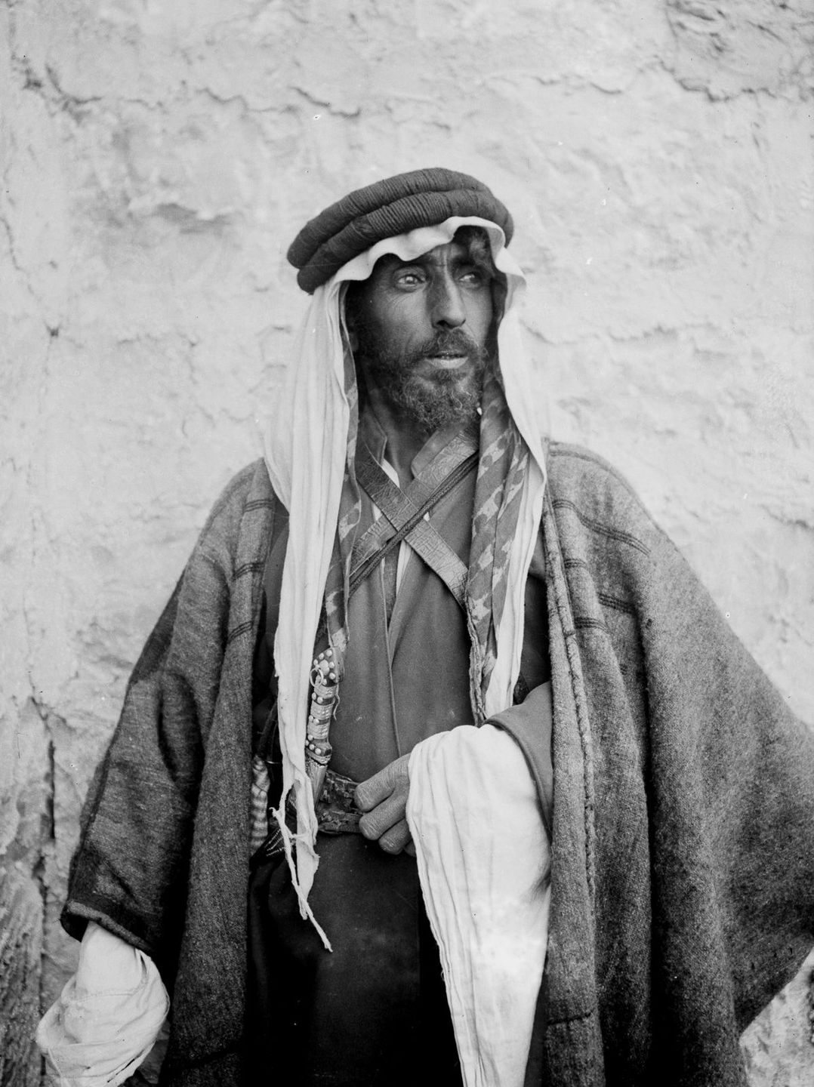
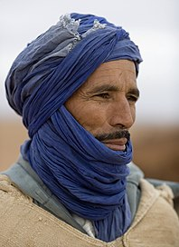
Население
В Северной части Африки, вплоть до южных границ Сахары, большинство населения составляли арабы
На этих территориях также проживали берберы, эфиопы и другие народы
Араб
Бербер

Slide 4
Политическая жизнь
До 70-х годов XIX столетия на севере и северо-востоке Африки, то есть на землях, где проживали арабы, царила абсолютная монархическая власть.
Формально входившие в состав Османской империи Египет, Триполитания, Киренаика (сегодня Ливия) и Тунис на деле не подчинялись турецкому султану.

Slide 5
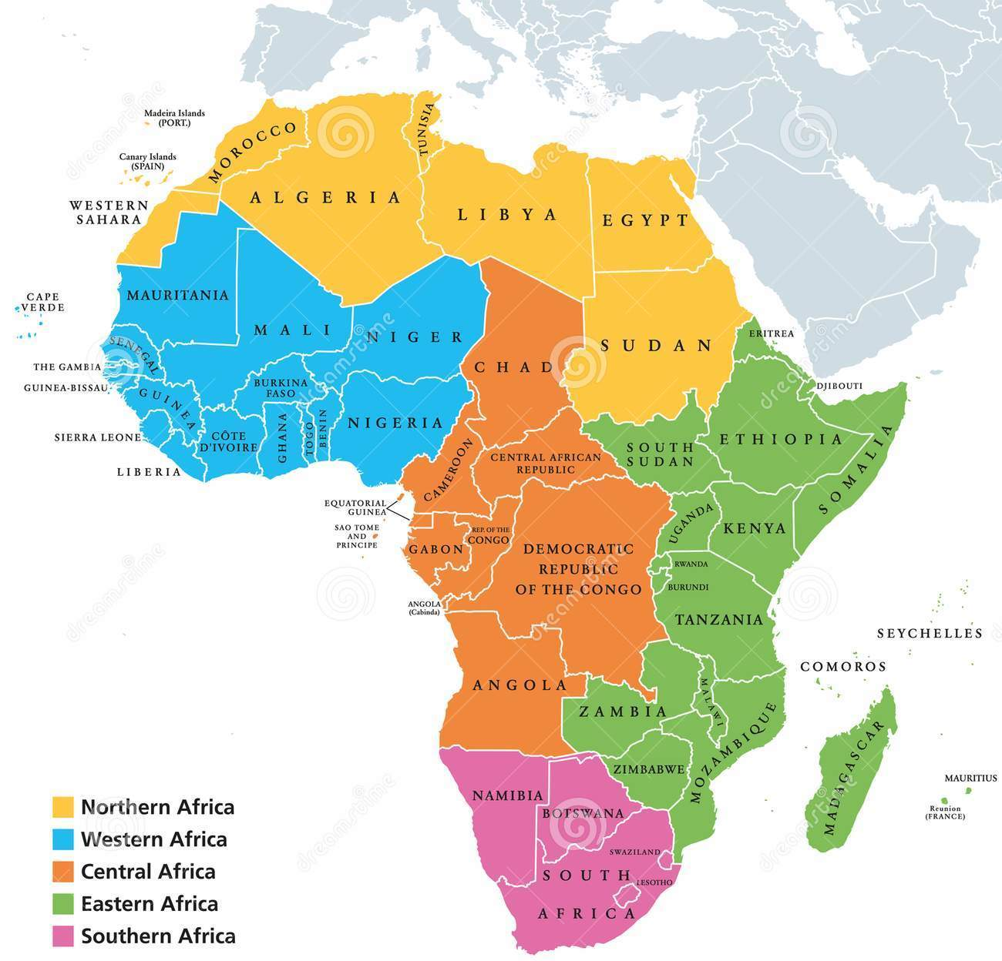
Колонизация
В конце XIX – начале XX веков Египет и Судан стали колониями Англии, Тунис, Алжир и Марокко – Франции, часть Марокко – Испании, Ливия стала колонией Италии.

Slide 6
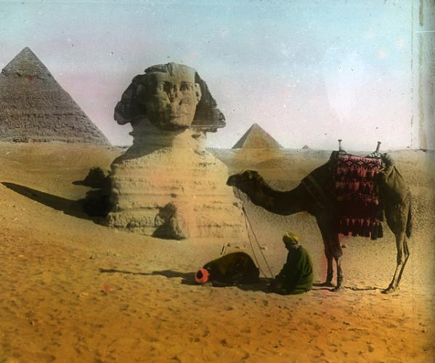
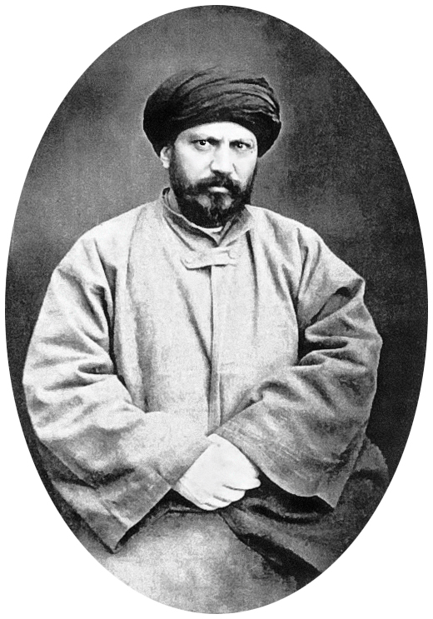
Порабощение Египта
История Египта в конце XIX – начале XX веков стала периодом изменений, происшедших под эгидой освобождения от власти Турции и борьбы против колониальной политики англичан
Один из мусульманских священников, бывший мударрисом в медресе
Аль-Азхар Джемаль-ад-дин аль-Афгани
и его ученики пользовались большим авторитетом в национально-освободительном движении

Slide 7
«Хизб уль-Ватан»
Джемаль-ад-дин аль-Афгани и его ученики призывали всех мусульман объединиться против колонизаторов и тирании Турции и установить конституционный строй.
В 1871 году Джемаль-ад-дин аль-Афгани создал партию «Хизб уль-Ватан» (Партия Родины)

Slide 8
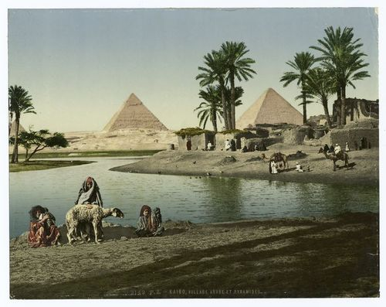
Идеи партии
Эта партия боролась против иноземцев под девизом «Египет – египтянам»
Ватановцы боролись за конституцию, ограничивающую права правителя Хедива
В 1882 году Хедив был вынужден подписать новый закон

Slide 9
Закон 1882 года
Согласно закону, правительство стало подчиняться палате депутатов, парламент получал право контроля над бюджетом, ни один закон не мог быть принят без разрешения палаты депутатов.
Это была большая победа на пути перехода от деспотичного феодального строя к системе парламентарной буржуазии.

Slide 10
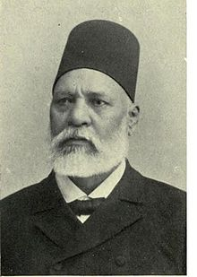
Ультиматум англичан
Англичане, направив ультиматум правительству Египта, потребовали распустить действующее правительство
Это требование колонизаторов не было выполнено. В ответ в 1882 году англичане обстреляли из пушек Александрию
Английский десант занял город. Министр обороны египетской армии Ахмед Араби-бей создал в Каире Временный совет и собрал многотысячную армию
Ахмед Араби-бей

Slide 11
Египет – колония Англии
В скором времени англичане захватили Суэцкий канал и начали поход на Каир
Полковник Ахмед Араби-бей был сослан пожизненно на остров Цейлон
Египетские войска потерпели поражение
Египет превратился в колонию англичан

Slide 12
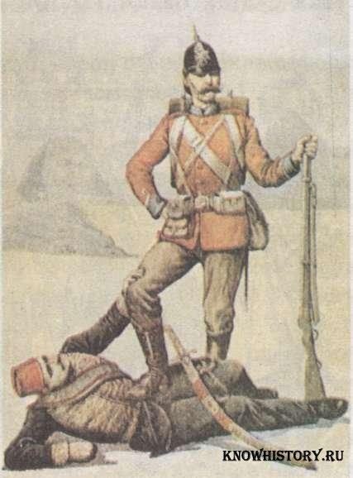
Контроль Англии
Официально Англия не отменила в Египте власть Османской империи. В Египте формально сохранилась династия Хедивов, Совет министров. Однако контроль над финансами полностью перешёл в руки английских советников.

Slide 13
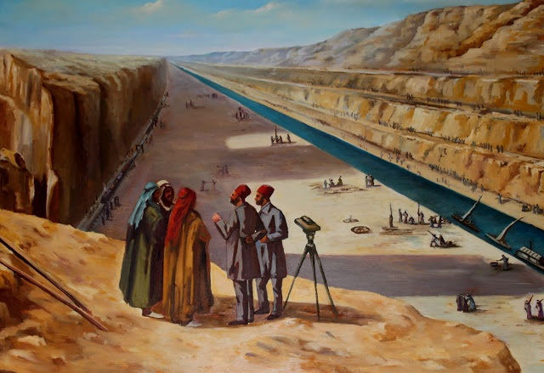
Конвенция
В 1888 году в Стамбуле была подписана Конвенция о пользовании Суэцким каналом
Между государствами Англия, Германия, Испания, Италия, Россия, Турция, Франция
Согласно ей, все государства получили право
Свободного пользования каналом и в военное, и в мирное время

Slide 14
Путь террора
Были приняты неотложные меры для ослабления её влияния
Партия «Хизб уль-Ватан», бывшая активным сторонником национально-освободительного движения, казалась в глазах англичан наиболее опасной
В результате партия «Хизб уль-Ватан» перешла в политической борьбе на путь террора

Slide 15
Другие формы движения
Однако освободительное движение продолжалось, приняв другие формы
Вице-президент меджлиса (парламента) Саад Заглул собрав вокруг себя патриотически настроенных
Депутатов, добился прохождения резолюции, направленной против господства англичан

Slide 16
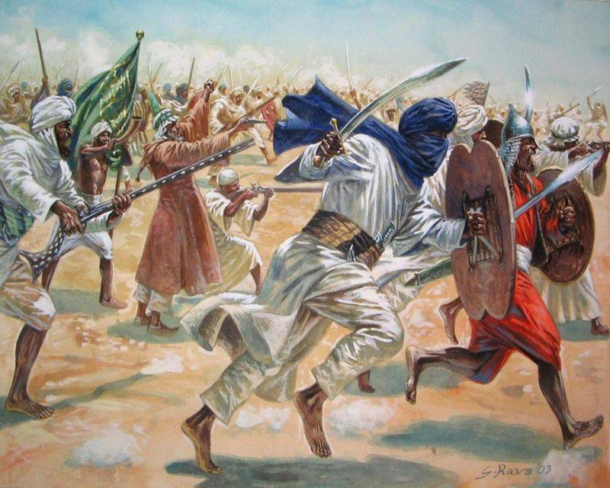
Восстание махдистов
В конце XIX – начале XX веков Восточный Судан находился под властью Египта.
Лидер суданцев Мухаммед-Ахмед -
В 1881 году призвал народ к восстанию – «священной войне» против египетско-турецкого ига и европейцев
Мухаммед-Ахмед объявил себя Махди (мессией)
Военная группа, направленная губернатором, чтобы арестовать Махди, была уничтожена

Slide 17
Победа махдистов
В 1882 году генерал-губернатором Хартума был назначен египтянин Абдул Кадыр
Он пытался подавить движение махдистов, но потерпел поражение
Англичане направили в Судан военную часть под руководством генерала Гордона
Однако и эти войска были уничтожены ансарами, и Судан был освобождён
Английское войско под началом генерала Хикса было перебито суданскими ансарами

Slide 18
Деятельность Абдурахмана
В 1885 году в Судане было образовано независимое государство махдистов
После смерти руководителя восстания Махди Мухаммеда-Ахмеда его первый халиф Абдаллах (всего было 4 халифа) взял правление в свои руки
Город Омдурман был объявлен столицей. Многотысячное войско стало главной опорой государства
ааа

Slide 19
Эфиопо-суданская война
Внутренние распри ослабили махдистов
Воспользовавшись этим, Англия натравила Эфиопию на Судан
В результате в 1885 году между этими двумя странами начались военные действия

Slide 20
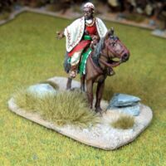
Разногласия
Правитель Эфиопии Йохонни, обратившись к Абдуллаху, призвал его объединиться против общего врага.
Однако Абдуллах потребовал, чтобы взамен Йохонни принял ислам.
В результате необходимый договор не был составлен.
Абдуллах , правитель Судана

Slide 21
В войне между Эфиопией и Суданом было пролито много крови
В 1889 году император Эфиопии Менелик был вынужден подписать договор, составленный в пользу суданцев
В августе 1889 года объединённые войска Англии и Египта одержали победу над войсками махдистов и захватили значительную часть Судана

Slide 22
Политика великих держав в Северной Африке
В 1881 году в Тунисе была установлена власть Франции
В к.XIX века в Алжире проживало более 300 тысяч французов, которым принадлежали плодородные земли
Перед этим Франция заняла также Алжир

Slide 23
Требования младоалжирцев
- Отмена применявшегося к алжирцам в судебных делах унизительного порядка под названием «местный кодекс»;
- уравнение налогообложения алжирцев и европейцев;
- расширение народного образования;
- увеличение количества должностей, на которые избирались бы арабы
В Алжире началась борьба против ига колонистов.
В 1912 году была сформирована партия младоалжирцев.
Эта партия выдвинула такие требования

Slide 24
Дележ колоний
При дележе колоний европейскими государствами Франция получила также Марокко.
Италия признала «права» Франции на Марокко.
Взамен Италия получила «права» на Ливию.

Slide 25
Война Франции и Марокко
Франция искала предлог начать войну против Марокко.
В 1907 году в городе Маракеш был убит французский врач.
Франция немедленно начала военные действия.
За короткий период Франция захватила все основные города Марокко.
Испания также захватила некоторые города страны.

Slide 26
Ливия – колония Италии
Ливия долгое время являлась колонией Турции
29 сентября 1911 года Италия начала захватническую войну в Ливии
Турция не смогла принять ответные меры, и в 1912 году Ливия была объявлена колонией Италии

Slide 27
Решите тест!
1) В Египте в конце XIX века официально сохранилась власть Османской империи, но страна фактически превратилась в колонию ?
А) Германии
В) Англии
С) Франции
Д) Италии

Slide 28
Решите тест!
2) В чьём подчинении был Восточный Судан в конце XIX – начале XX веков ?
А) Франции
В) Турции
С) Австро-Венгрии
Д) Египта

Slide 29
Решите тест!
3) Определите французские колонии в Северной Африке в конце XIX века ?
А) Алжир, Судан, Марокко
В) Тунис, Судан, Алжир
С) Тунис, Алжир, Марокко
Д) Ливия, Судан, Тунис

Slide 30
ЗАДАНИЯ ДЛЯ САМОСТОЯТЕЛЬНОЙ РАБОТЫ
Прочитать параграф № 33
Выпишите в тетрадь термины и даты
Выполните работу по методу «Коллаж»

Slide 31
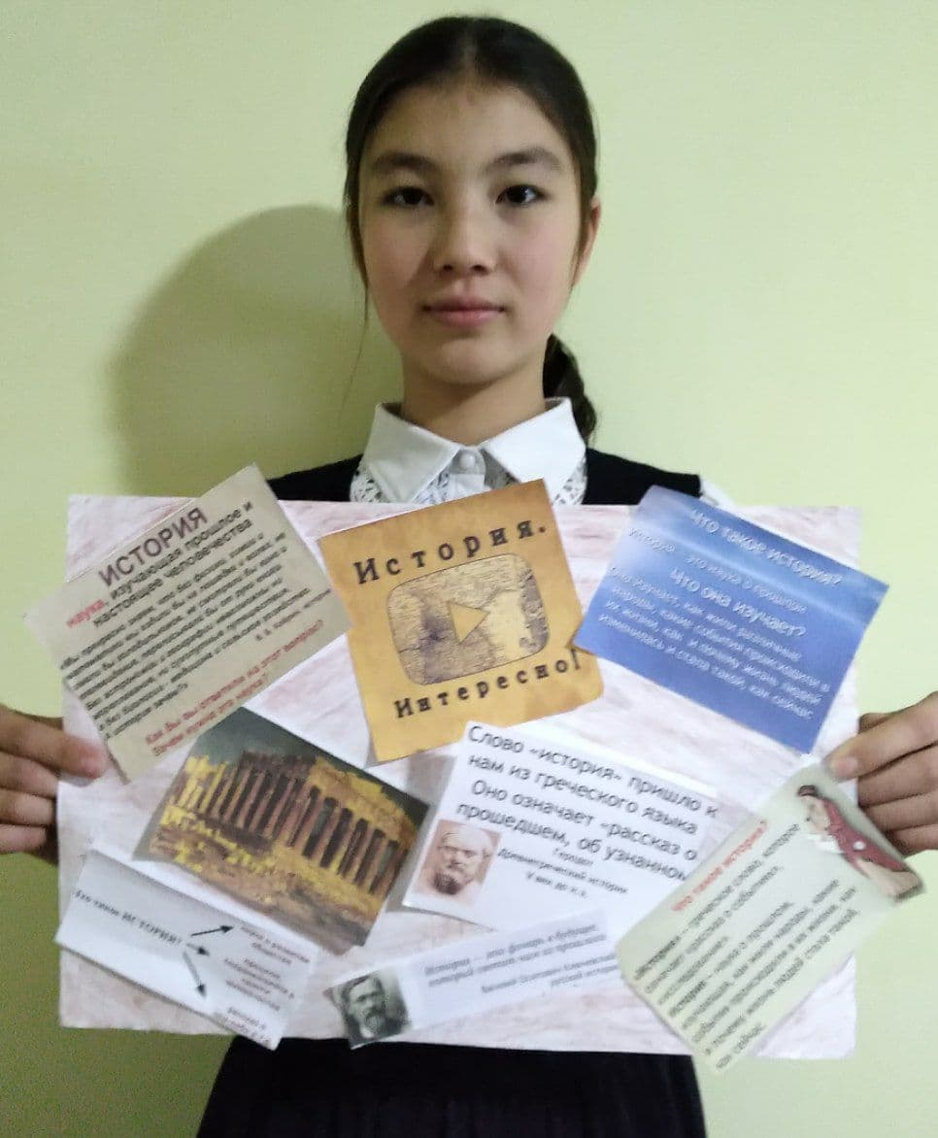
Метод «Коллаж»
Коллаж от фр. Coller – приклеивание, соединение в одно разнородных элементов.
Рисунками и символами, терминами, высказываниями показать тему.

